Slide 1
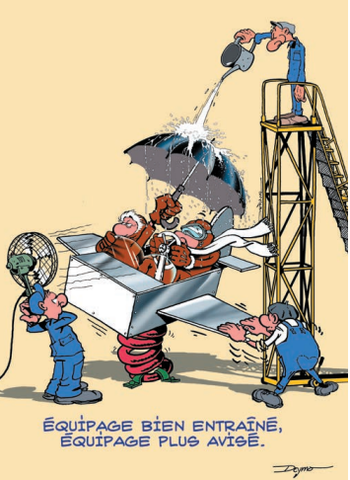
NEGATIVE TRAINING
LES EFFETS SECONDAIRES DE BONNES INTENTIONS
19ème Séminaire Sécurité des Vols Avions et ULM
22 Novembre 2025

Slide 2
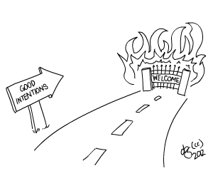
LE CONTEXTE
L’acte de formation est motivé par une intention louable
Développer les compétences techniques et non techniques d’un pilote
L’entraîner à gérer les situations qu’il est susceptible de rencontrer en vol
In fine, garantir la sécurité des opérations aériennes
Mais « très » entraîné n’est pas synonyme de « bien » entraîné
Les compétences doivent aussi être mobilisées à bon escient
Objectifs
Ce n’est pas une étude exhaustive sur le « negative training »
Plutôt une tentative de mettre en évidence la problématique en aviation légère
Illustration par quelques exemples de situations réelles
Pour prendre conscience de ses conséquences

Slide 3
DEFINITIONS
https://www.easa.europa.eu/en/document-library/easy-access-rules/online-publications/easy-access-rules-aircrew-regulation-eu-no?page=5
Part FCL – ANNEX1
GM3 FCL.010 Definitions
‘Negative training’ refers to training which unintentionally introduces incorrect information or invalid concepts, which could actually decrease rather than increase safety.
‘Negative transfer of training’ refers to the application (and ‘transfer’) of what was learned in a training environment (i.e. a classroom, an FSTD) to normal practice, i.e. it describes the degree to which what was learned in training is applied to actual, normal practices. In this context, negative transfer of training refers to the inappropriate generalisation of knowledge and skills to a situation or setting in normal practice that does not equal the training situation or setting.

Slide 4
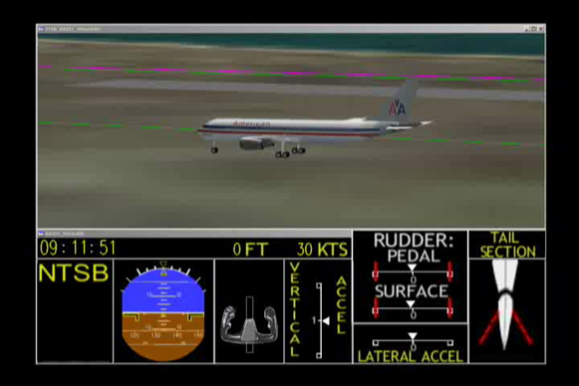
UNE ILLUSTRATION : LE VOL AA587 – 12/11/2001
https://www.ntsb.gov/investigations/AccidentReports/Reports/AAR0404.pdf
Décollage derrière un très gros porteur
Equipage
conscient du risque de turbulence de sillage
Formé à cette éventualité
Evalue la séparation nécessaire
La prend en compte lors du décollage
Détecte la turbulence de sillage lors de la montée
Réagit en conséquence
La dérive se détache, perte de contrôle, crash
Séparation de trajectoire insuffisante ?
Turbulence de sillage anormalement forte ?
Défaut de la structure ? Défaut de maintenance ? …

Slide 5
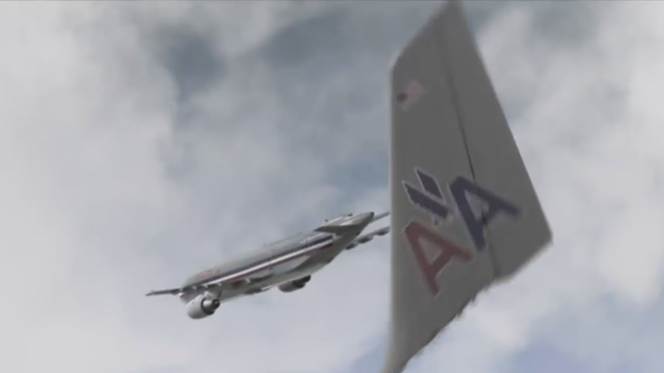
UNE ILLUSTRATION : LE VOL AA587 – 12/11/2001
https://www.ntsb.gov/investigations/AccidentReports/Reports/AAR0404.pdf
CONCLUSION DU NTSB
Séparation en vol de la dérive du fait du dépassement des charges utimes
Suite à une action excessive du pilote sur les pédales du palonnier
En réponse à une turbulence de sillage
Parmi les facteur contributifs, le NTSB souligne :
« Advanced Aircraft Maneuvering Program excessive bank angle simulator exercise could have provided negative training »
« Advanced Aircraft Maneuvering Program» mis en place pour améliorer la sécurité des vols
Récupération de situations inusuelles
Sur le constat d’une accidentologie liée à des pertes de contrôle
Mais conditions d’entraînement en simulateur manquant de réalisme
Impliquait des inclinaisons latérales proches de 90°
Développant chez le pilote une perception exagérée de l’effet de la turbulence de sillage
Efficacité des commandes en simulateur ne reflétant pas la sensibilité de l’avion réel
Entraînant le pilote à des actions de récupération trop agressives

Slide 6
LE CAS DE LA FORMATION EN AEROCLUB
Peu d’utilisation de simulateurs de vol
Donc exposition limitée aux éventuelles non-représentativité de ceux-ci!
Mais risques de sécurité liés à l’entraînement en conditions réelles
Pilotes avec des expériences et cursus de formation très diversifiés
Contrôles, maintien et actualisation des compétences moins fréquents qu’en aviation commerciale
Érosion des compétences avec le temps ou le manque de pratique
Environnements de formation très variés
De l’aérodrome isolé à l’aéroport commercial
Biais d’habitude liés aux particularités d’une plateforme ou à des pratiques locales
Standardisation des instructeurs
Disparités de pratiques pédagogiques ou d’application des programmes de formations
Milieu associatif
Rôle de l’encadrement
Développement de pratiques et de comportements par échange d’expérience entre pilotes
Par comparaison à l’aviation commerciale, l’aviation légère présente des risques spécifiques vis à vis du Negative Training

Slide 7
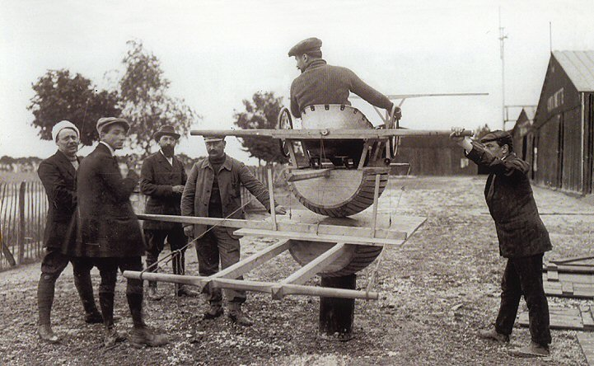
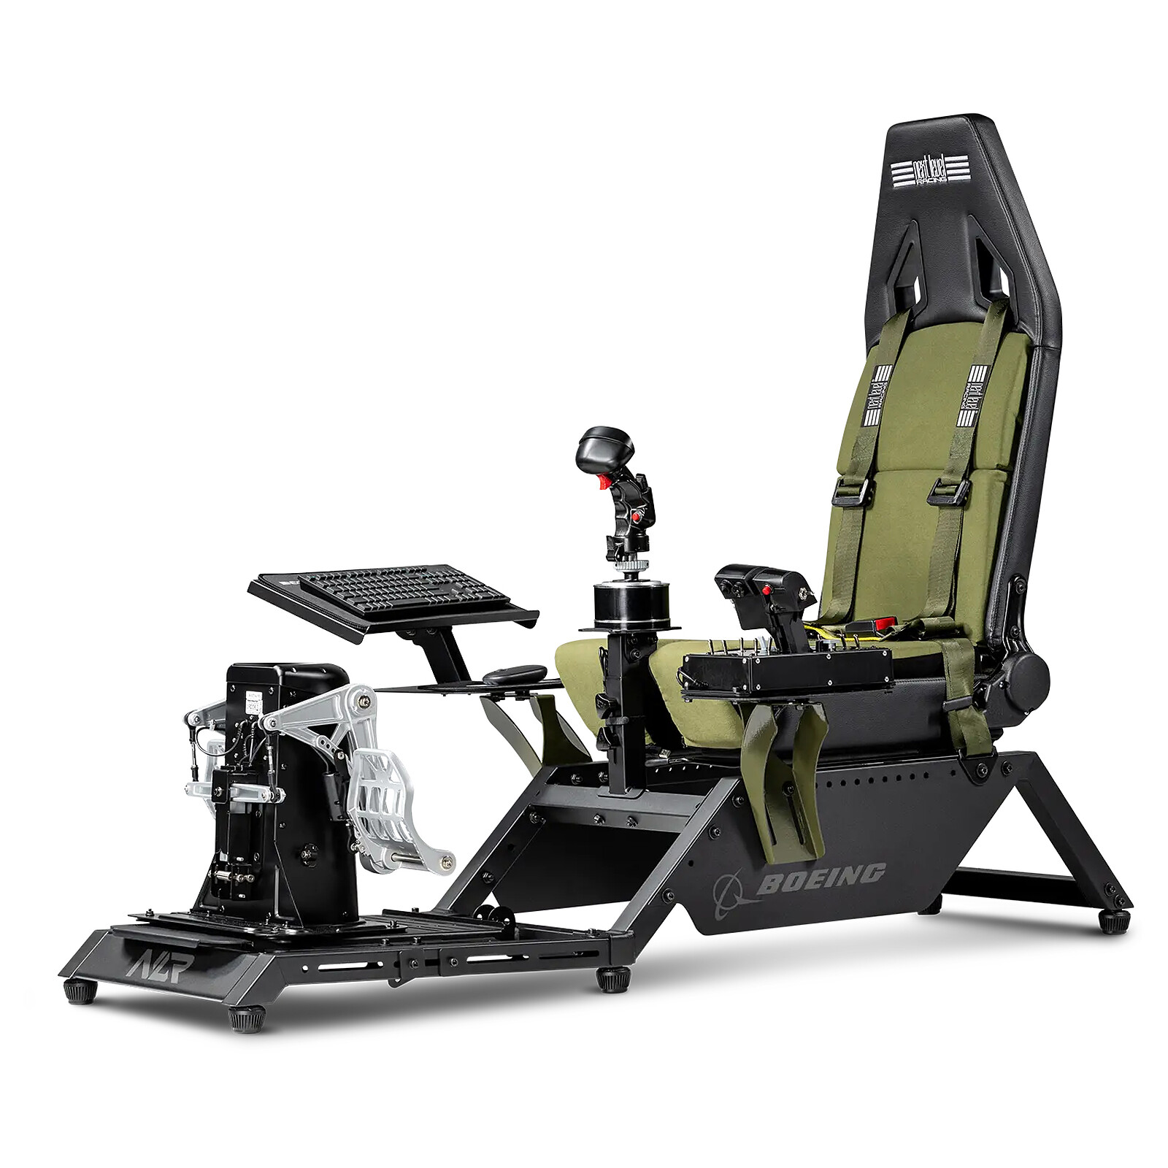
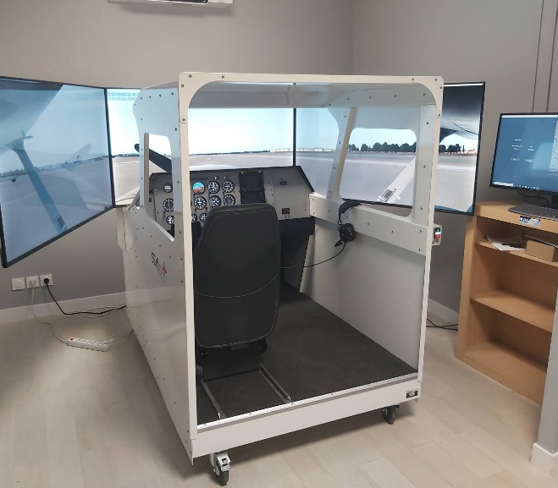
PARENTHESE SUR L’UTILISATION DE SIMULATEURS DE VOL
Même si elle est peu répandue, l’utilisation de simulateurs de vol en aéroclub reste envisageable
Beaucoup de produits commerciaux disponibles
Alternative séduisante pour réduire le coût de formation
Mais les exercices doivent être adaptés à ses capacités
Fidélité du modèle de vol ?
Conformité de l’ergonomie ?
Autres aspects sensoriels ? (sons, mouvements, vibrations, odeurs…)
L’emploi d’un simulateur doit être soigneusement défini.
Ses limites de représentativité sont des sources de Negative Training
8

Slide 8
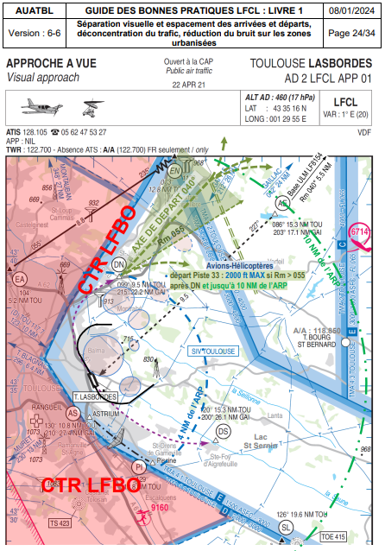
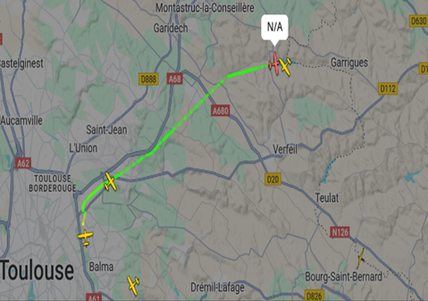
QUELQUES EXEMPLES
Déviation intentionnelle vis-à-vis de recommandations
L’aérodrome de Toulouse Lasbordes présente de nombreuses particularités
Enclavé dans les espaces aériens de Toulouse Blagnac
En zone fortement urbanisée, charte environnementale
Nombreux aéroclubs et trafic important
Qui ont motivé la rédaction d’un guide de bonnes pratiques
Notamment pour limiter les conflits de trajectoires au départ ou à l’arrivée
Recommandant une arrivée par AE à une altitude minimale de 2500ft…
…des départs à 2000ft max si la Rm>055° depuis le point DN
Recommandations globalement bien suivies
Malgré celles-ci un rapprochement dangereux à la verticale d’AE s’est produit
Instructeurs à bord des 2 avions
L’instructeur à bord de l’avion au départ a délibérément choisi de ne pas appliquer la recommandation des départs
Estimant avoir une bonne conscience de la trajectoire de l’avion à l’arrivée
Jugeant l’altitude de 2000ft insuffisante pour la sécurité du vol
AE
2900ft
2700ft
Il est indispensable que l’instructeur explique à son stagiaire les raisons de sa décision et les conditions de son exécution. Sinon : NEGATIVE TRAINING

Slide 9
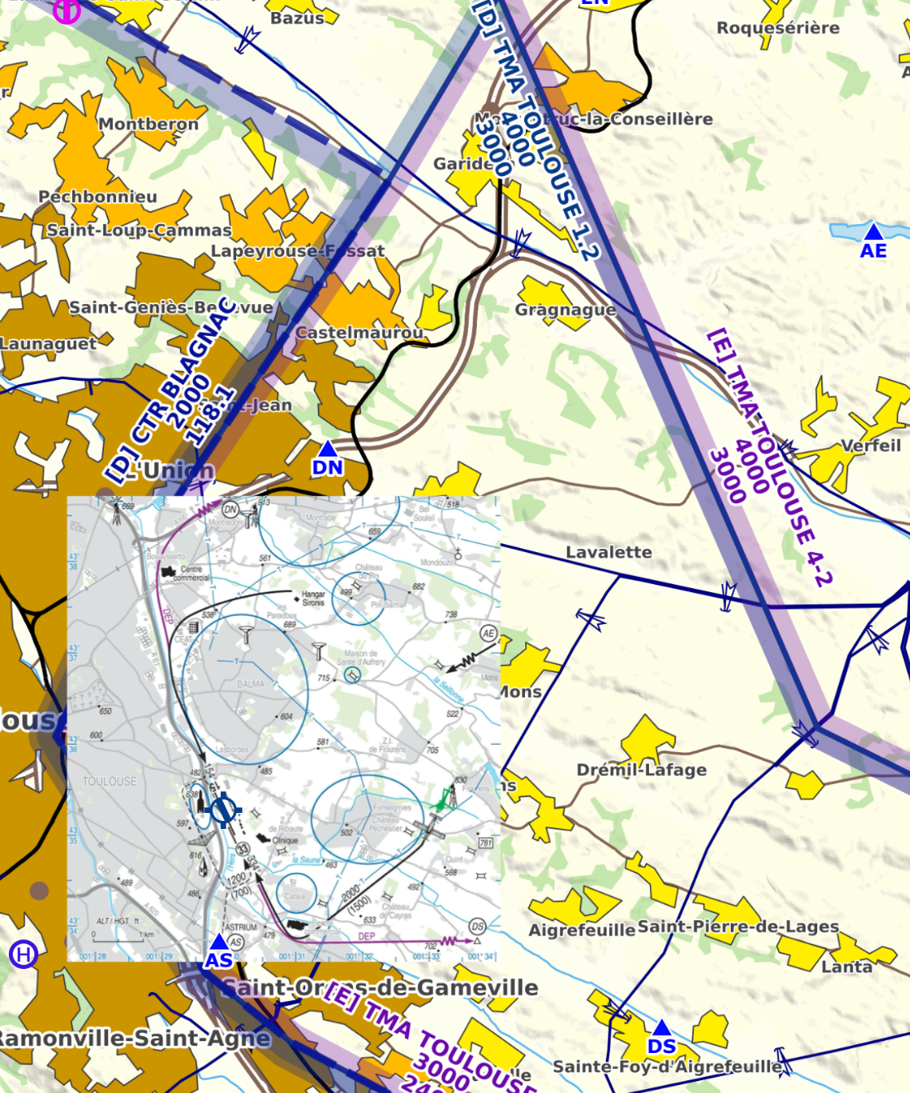
QUELQUES EXEMPLES
Transposition inappropriée de procédures
Le F-XX s’annonce en arrivée depuis la CTR de Blagnac
Le pilote est étranger, peu familier de la plateforme de LFCL
L’activité tour de piste est importante
Le F-YY en séance d’entraînement en tour de piste effectue un touché
Le Pilote du F-XX
Eprouve des difficultés de repérage (trajectoire d’arrivée inusuelle)
Est préoccupé par l’espacement avec les autres trafics
S’annonce en vent arrière pour la piste 33
Le Contrôleur signale au F-XX
Qu’il n’est pas sur la trajectoire de vent arrière (Il est à l’ouest de celle-ci)
Lui demande de tourner à Gauche
Le F-XX entame un 360°, aggravant le conflit de trajectoire avec le F-YY
Le Pilote a été formé sur un terrain dont la vent arrière est bornée par une CTR et à réaliser des 360° pour espacement (impossibilité de rallonger la vent arrière)
Il a assimilé le message « tourner à Gauche » à une demande d’effectuer un « 360° par la gauche »
F-XX
F-YY
F-YY
F-XX
F-XX
F-YY
La pratique du 360 de retardement n’a probablement pas été contextualisée à l’environnement particulier de formation
NEGATIVE TRANSFERT of TRAINING

Slide 10
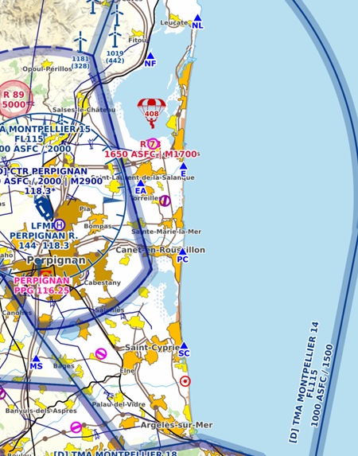
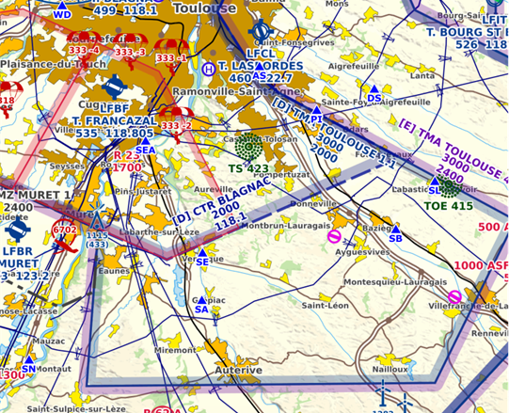
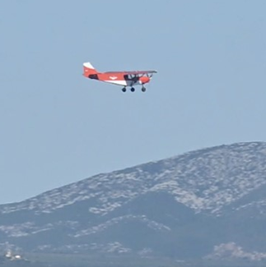
QUELQUES EXEMPLES
Biais d’habitude et évolution du contexte opérationnel
Il est fréquent en formation d’effectuer des transits via des itinéraires VFR spécial définis hors CTR
Même si le vol est effectué en espace G
Objectif pédagogique : faire visualiser les points
Peut induire une perception biaisée que ce sont des points de report VFR obligatoires
Ces itinéraires deviennent alors des zones à forte concentration de trafic
Risques de collision importants
En particulier en cas de navigation GNSS
Or l’ATS n’est pas tenu de faire une information de trafic (espace G). Il peut parfois être totalement fermé (SIV Toulouse, Aquitaine...)
Si en formation le caractère facultatif du transit par ces points n’est pas explicité : NEGATIVE TRAINING
Biais d’habitude développé du fait d’un service rendu par l’ATS usuellement supérieur aux exigences contractuelles : NEGATIVE TRANSFERT of TRAINING

Slide 11
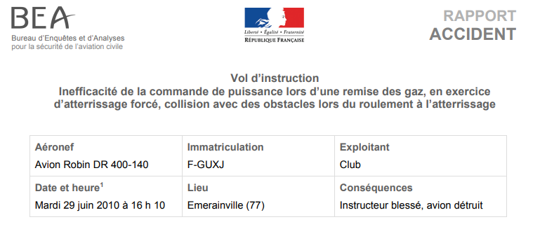
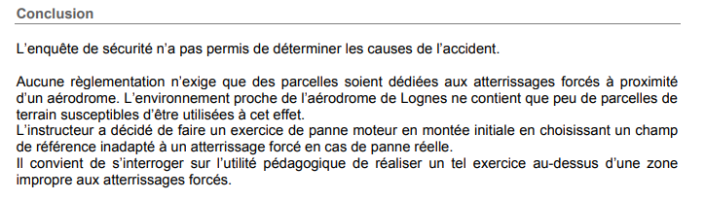
QUELQUES EXEMPLES
Environnement de formation : réductions des marges de sécurité
https://bea.aero/fileadmin/documents/docspa/2010/f-xj100629/pdf/f-xj100629_05.pdf
La formation s’effectue essentiellement en conditions réelles
Certains exercices peuvent conduire à des réductions importantes des marges de sécurité
C’est le cas de l’exercice « pannes en phase de décollage »
La réalisation de celui-ci au voisinage de l’aérodrome d’où le pilote évoluera le plus fréquemment est motivée par le repérage des trajectoires vers les sites d’atterrissage potentiels
Mais dans un environnement peu propice à un atterrissage forcé, le bilan bénéfice / risque de l’exercice est discutable
L’exercice ne doit pas comporter davantage de risques que la situation réelle

Slide 12
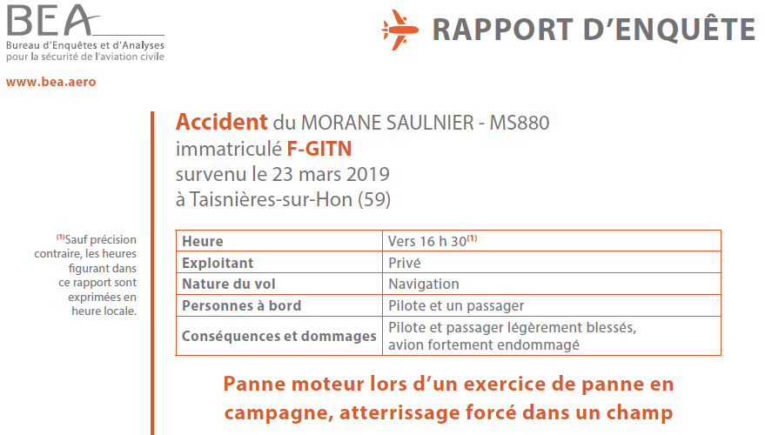
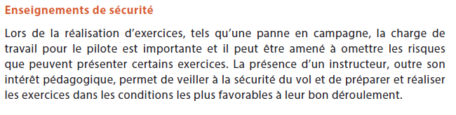
QUELQUES EXEMPLES
Entraînement sans instructeur : réductions des marges de sécurité
https://bea.aero/les-enquetes/evenements-notifies/detail/accident-du-morane-saulnier-ms880-immatricule-f-gitn-survenu-le-23-03-2019-a-taisniere-sur-hon-59/
Un pilote s’entraîne à des exercices de maniabilité
En vue du vol de prorogation SEP
Il effectue un exercice de panne en campagne
En courte finale, il interrompt l’approche, le moteur s’arrête peu après la remise des gaz
L’hypothèse d’un givrage carburateur est probable
Si l’intention était louable (objectif de maintien de compétence), les conditions de réalisation (pas d’instructeur à bord – météo) ont considérablement réduit les marges de sécurité
Le Negative Training peut aussi résulter d’un entraînement en autonomie

Slide 13
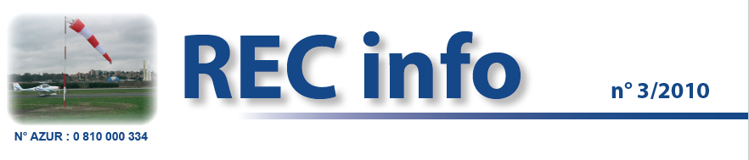
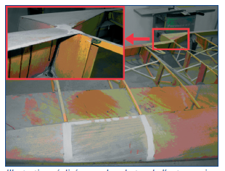
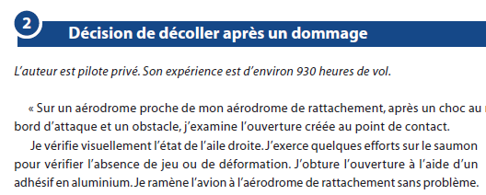

QUELQUES EXEMPLES
Environnement associatif : risque de propagation de mauvaises pratiques
Les « bobos » de hangar ou les petits dysfonctionnements sont fréquents sur un avion d’aéroclub
L’atelier de maintenance n’est pas toujours disponible (week-end, éloignement géographique…)
Une décision quant à la navigabilité de l’avion est parfois basée sur l’expérience personnelle ou des discussions entre membres
La dimension de solidarité et l’esprit associatif d’un aéroclub peut malheureusement conduire au développement et à la dissémination d’idées erronées (« ça n’empêche pas de voler »)
Zone de dommage consécutif
Zone de choc initial (réparé)
Le Negative Training peut aussi se rencontrer en dehors du contexte de formation classique

Slide 14
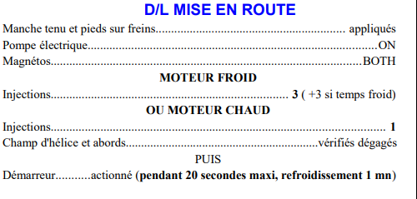
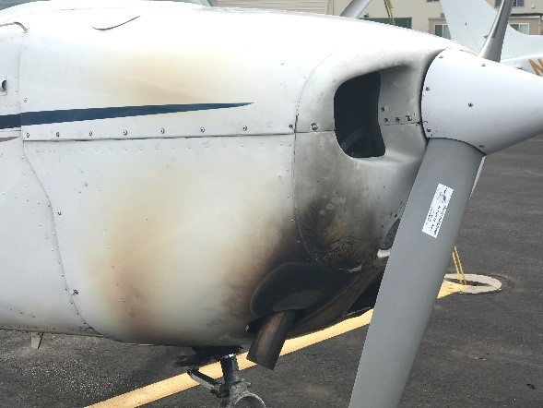
QUELQUES EXEMPLES
Environnement associatif : risque de propagation de mauvaises pratiques https://bea.aero/fileadmin/documents/docspa/2014/f-rb140406/pdf/f-rb140406_05.pdf
« On » m’a dit que la procédure ne fonctionne pas sur cet avion
« On » m’a dit de faire des injections jusqu’à ce que ça démarre!
Si la procédure du manuel de vol ne fonctionne pas, cela peut être le précurseur d’un problème plus grave
Une procédure alternative non validée peut comporter des risques

Slide 15
QUELQUES EXEMPLES
Accident du CAP10 F-GYZA à St Martin Lys – Exemplarité de l’instructeur
https://bea.aero/fileadmin/documents/docspa/2004/f-za040806/pdf/f-za040806_05.pdf
Crash d’un CAP10, vol à basse hauteur dans une vallée encaissée, collision avec une ligne électrique
Vol d’instruction en fin de formation
L’enquête du BEA pointe plusieurs facteurs
Exemplarité de l’instructeur
Programme de formation
Système de retour d’expérience
Cite un témoignage particulièrement éclairant sur ces facteurs

Slide 16
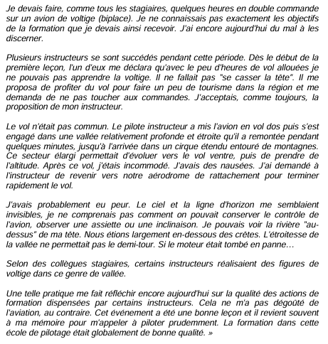
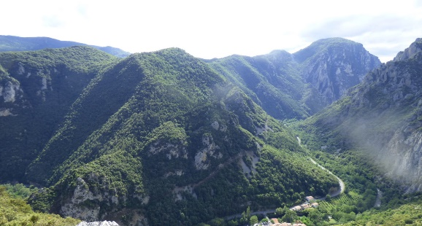
QUELQUES EXEMPLES
Accident du CAP10 F-GYZA à St Martin Lys – Exemplarité de l’instructeur
Programme de formation : Objectifs pédagogiques mal définis
Pas d’adhésion / compréhension de la part de l’instructeur. Une bonne intention malgré tout (faire plaisir au stagiaire)
L’instructeur est un référent pour le stagiaire
Comportement déviant de l’instructeur
Développement d’appréhension chez le stagiaire : contradictoire de l’objectif pédagogique (maîtrise des positions inusuelles)
https://bea.aero/fileadmin/documents/docspa/2004/f-za040806/pdf/f-za040806_05.pdf
NEGATIVE TRAINING
Ce n’est que le bon sens du stagiaire qui a transformé cette expérience en un enseignement positif
30

Slide 17
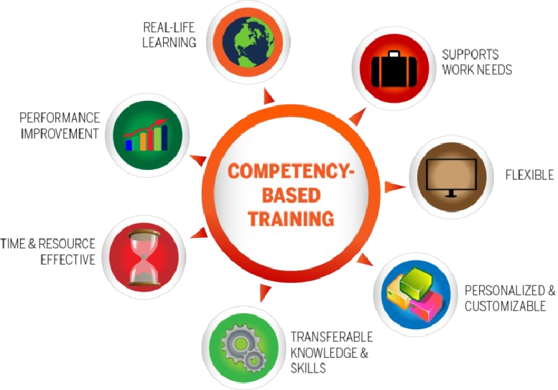


EVITER LE NEGATIVE TRAINING – PROGRAMME DE FORMATION
https://www.ffa-aero.fr/SITEFFAPROD_WEB/FR/frm_AIRCREW_DTO.awp
https://www.iata.org/contentassets/c0f61fc821dc4f62bb6441d7abedb076/cbta-expansion-within-the-aviation-system.pdf
https://skybrary.aero/articles/evidence-based-training-ebt
https://www.faa.gov/sites/faa.gov/files/training_testing/training/fits/training/course_developers.pdf
COMPETENCY / EVIDENCE / SCENARIO BASED TRAINING…
Plutôt qu’une formation basée sur la répétition de procédures stéréotypées
Identifier et acquérir des compétences techniques clés
Mais aussi des aptitudes de conscience et analyse de la situation
Donner au pilote outils et moyens de résoudre des situations, même non anticipées
Scénarii d’exercices basés sur des situations opérationnelles réalistes
Evaluation non seulement sur la réussite d’un exercice mais aussi sur la maîtrise des compétences nécessaires et leur mise en œuvre
En mettant l’accent sur la conscience de la situation, l’analyse, la capacité à mettre en œuvre les compétences appropriées, et en s’enrichissant du retour d’expérience, ces techniques d’enseignement limitent le risque de « negative training ».
34
Notes:
34

Slide 18
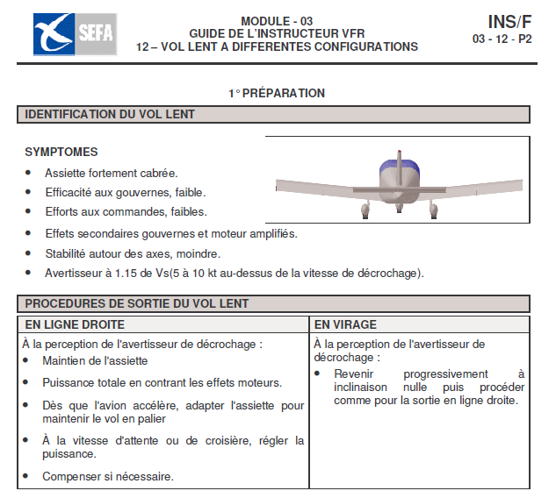
EVITER LE NEGATIVE TRAINING – LE RETOUR D’EXPERIENCE
Evolution de la leçon sur « Le Vol Lent » : Guide de L’Instructeur VFR 2004
Pas de contextualisation
Est-ce vraiment la bonne métrique du vol lent?
Procédure « Mode d’emploi » à dérouler mécaniquement
Conscience de la situation limitée à l’indication de l’avertisseur de décrochage
Non applicable à tout type d’avion : Un avion lourd ou peu motorisé peut rester enfermé dans le second régime
Cette procédure était le corolaire de la technique alors enseignée, de récupération du décrochage minimisant la perte d’altitude.
Inappropriée pour un avion peu motorisé, elle présentait des risques de « negative training »

Slide 19
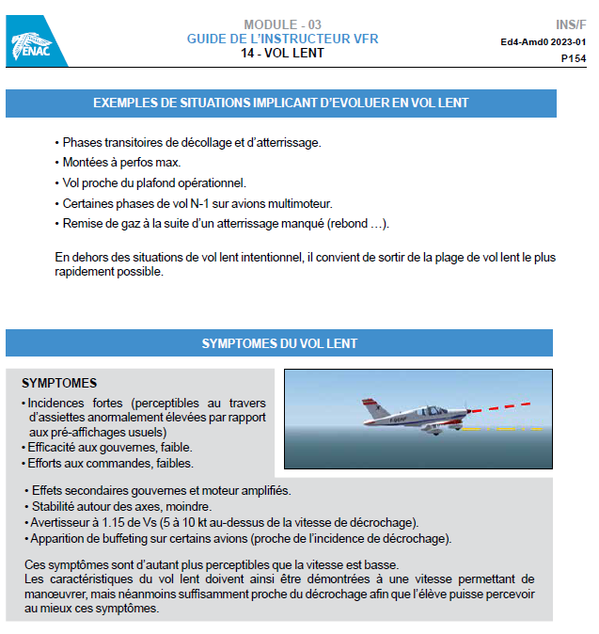
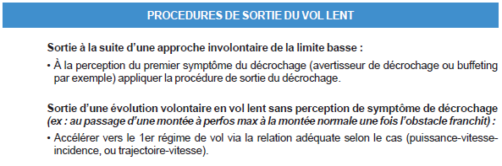
EVITER LE NEGATIVE TRAINING – LE RETOUR D’EXPERIENCE
Evolution de la leçon sur « Le Vol Lent » : Guide de L’Instructeur VFR 2023
Contextualisation : identification des phases à risque
L’incidence est la bonne métrique. L’assiette peut être un indicateur
Accent particulier mis sur la perception des symptômes (conscience de la situation)
Procédure reposant sur la mise en œuvre des compétences appropriées (« boîte à outils ») en fonction de l’analyse de la situation

Slide 20
EVITER LE NEGATIVE TRAINING
La Gestion des Menaces et Erreurs (Threat Error Management - TEM)
La Gestion des Menaces et Erreurs fait partie des compétences
Compétence non technique
Identifier les menaces, erreurs et risques au cours du vol
Développer une stratégie permettant de maîtriser le risque
Appliquée aux exemples présentés
Trajectoire :
Quels risques ? Importance du trafic, conflit de trajectoires, précipitation…
Atténuation : trajectoire alternative, respect des recommandations, communication avec les autres trafics
Scénarii d’exercice
Quels risques ? Panne simulée se transformant en panne réelle, perte de contrôle, suraccident en zone très urbanisée…
Atténuation : briefing équipage, sécuriser le fonctionnement de l’avion, prévenir le contrôle, aire de recueil accessible…
Dysfonctionnements / dommages
Quels risques ? Conseil avisé et autorisé ? Conséquence potentielle (rupture, panne moteur, incendie…)?
Atténuation : consulter l’atelier de maintenance, recours à une LME, renoncer au vol.
Le TEM n’empêche pas le Negative Training, mais peut en prévenir les conséquences

Slide 21
EVITER LE NEGATIVE TRAINING
Rôles et responsabilités
L’Encadrement
Définition du Programme de Formation et de ses principes
Standardisation des instructeurs
Environnement et outils de formation adaptés
Favoriser les remontées d’expérience
L’Instructeur
Devoir d’exemplarité
Compréhension et adhésion aux principes de formation
Evaluation objective des compétences du stagiaire, axes d’amélioration clairement identifiés et communiqués
Contextualiser les exercices, tout expliciter, même ce qui semble évident
Le Pilote
Activité de loisir : le vol n’est pas obligatoire, seule la sécurité l’est!
Ne pas dépasser ses limites, savoir rester à son rythme!
Faire appel à un instructeur pour se maintenir à niveau ou progresser
Et TEM pour tout le monde!

Slide 22
CONCLUSION
Le NEGATIVE TRAINING est non intentionnel et multiforme. Donc difficile à anticiper et à détecter
En particulier, il peut résulter d’une interprétation ou d’une compréhension personnelle d’un enseignement
Faute de recette universelle pour s’en prémunir complètement, il convient de
Rester conscient de l’existence de ce risque
Chercher à en atténuer les conséquences en intégrant une « routine » de Gestion des Menaces et Erreurs
Cultiver le partage d’expérience

